Slide 1
acm入门之数学基础
16计算机2 黄睿博
TZC-BobHuang

Slide 2
数学小知识点
素数筛法
二分(三分)
快速幂
扩展欧几里得算法
逆元

Slide 3
素数筛选
最朴素的筛法
每个数都进行sqrt(n)的判断
是否和前面出现的素数有关呢？

Slide 4
埃拉托斯特尼筛法（埃筛）
用一个长度为N+1的数组保存信息（0表示素数，1表示非素数） 先假设所有的数都是素数（初始化为0） 从第一个素数2开始，把2的倍数都标记为非素数（置为1），一直到大于N； 然后进行下一趟，找到2后面的下一个素数3，进行同样的处理 直到最后，数组中依然为0的数即为素数。

Slide 5
我们来模拟一下
const int N=1e7+5;
int f[N];
void prime()
{
f[0]=f[1]=1;
for(int i=2; i<N; i++)
{
if(f[i]) continue;
for(int j=i+i; j<N; j+=i)f[j]=1;
}
}
1 2 3 4 5
6 7 8 9 10
11 12 13 14 15
16 17 18 19 20
21 22 23 24 25
26 27 28 29 30

Slide 6
欧拉筛选
for(int i=2; i<=n; i++)
{
if(!vis[i])//不是目前找到的素数的倍数
prime[cnt++] = i;//找到素数~
for(int j=0; j<cnt&&i*prime[j]<=n; j++)
{
vis[i*prime[j]]=true;//找到的素数的倍数不访问
if(i%prime[j]==0) break;//关键！！！！
}
}

Slide 7
二分(三分)
double solve()
{
double l=-1<<30,r=1<<30,mid;
for(int i=0; i<n; i++)
l=max(l,-b[i]);
for(int i=0; i<10000; i++)
{
mid=(l+r)/2;
double sum=0.0;
for(int j=0; j<n; j++)
{
sum+=a[j]/(mid+b[j]);
}
if(sum-m>0) l=mid;
else r=mid;
}
return r;
}
二分次数
选择for还是while

Slide 8
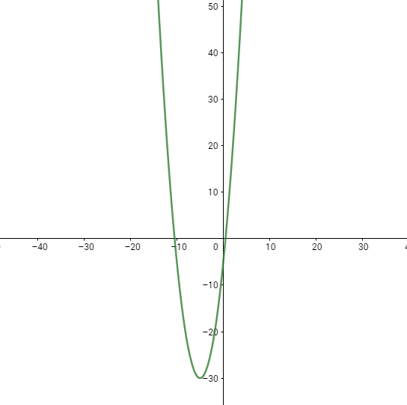
ll L=-1e9,R=1e9;
while(L<R-1)
{
ll mi=(L+R)>>1,mid=(mi+R)>>1;
if(la(mi)<la(mid))R=mid;
else L=mi;
}

Slide 9
快速幂
int poww(int x, int n)
{
int ans=1;
while(n)
{
if(n&1)ans=ans*x;
x=x*x;
n>>=1;
}
return ans;
}
我们要求a^b，那么其实b是可以拆成二进制的，该二进制数第i位的权为2^(i-1)，
例如当b=11时 11的二进制是1011
11 = 2³×1 + 2²×0 + 2¹×1 + 2º×1因此，我们将a¹¹转化为算 因为存在这一相等关系，所以将O(n)复杂度的算法降到了O(logn)，代码如下

Slide 10
扩展欧几里德算法
什么是同余
给定一个正整数m，如果两个整数a和b满足（a-b）能够被m整除，即（a-b）/m得到一个整数，那么就称整数a与b对模m同余，记作a≡b(mod m)。
ax≡b(mod n)
假设已知a,b和n，希望求出所有满足ax≡b(mod n)的对模n的x的值
同余方程 ax≡b (modn)对于未知数 x 有解，当且仅当 gcd(a,n) | b。且方程有解时，方程有 gcd(a,n) 个解。 求解方程 ax≡b (modn) 相当于求解方程 ax+ny= b, (x, y为整数)。
逆元一般用扩展欧几里得算法来求得，如果为素数，那么还可以根据费马小定理得到逆元为。

Slide 11
gcd(a,b)=gcd(b,a mod b)
证明：a可以表示成a = kb + r，则r = a mod b
假设d是a,b的一个公约数，则有
d|a, d|b，而r = a - kb，因此d|r
因此d是(b,a mod b)的公约数
假设d 是(b,a mod b)的公约数，则
d | b , d |r ，但是a = kb +r
因此d也是(a,b)的公约数
因此(a,b)和(b,a mod b)的公约数是一样的，其最大公约数也必然相等，得证
void exgcd (int a,int b,int &x,int &y)
{
if(!b)
{
x=1,y=0;
return;
}
exgcd(b,a%b,x,y);
int t=x;
x=y,y=t-a/b*y;
}

Slide 12
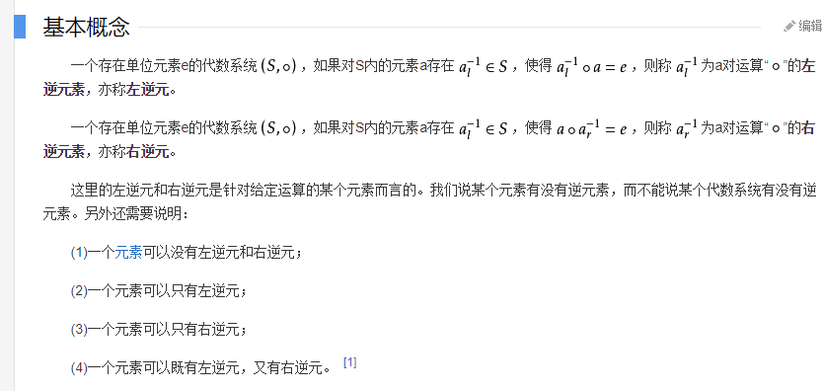
逆元
逆元素广义化了加法中的加法逆元和乘法中的倒数

Slide 13
求2对于1e9+7的逆元就是
利用扩展欧几里得算法
exgcd(2, mod, x, y),其中x的值就是inv2
利用费马小定理
inv2 = power_mod(a, mod - 2, mod);

Slide 14
我的更为简单的写法
int INV(int x)
{
return x==1?x:1LL*(MD-MD/x)*INV(MD%x)%MD;
}

Slide 15
谢谢观看!!!

